Slide 1
ИИС
Мониторинг работы сервиса

Slide 2
ИИС
Мониторинг — включает сбор, отображение данных о системе, оповещение при нарушениях.
Уровни мониторинга:
Качество работы модели (data drift)
Прикладной уровень (данные о работе сервиса)
Инфраструктурный уровень (использование ресурсов)

Slide 3
  Инфраструктурный уровень
Объем потребления RAM
Загруженность CPU
Место на диске и его пропускная способность
Насыщение (saturation) — насколько полно сервис использует выделенные ресурсы

Slide 4
  Прикладной уровень
Количество обращений к сервису (в секунду, всего)
Количество ошибок
Задержка (latency) — сколько времени требуется для обработки запроса
Время выдачи предсказания

Slide 5
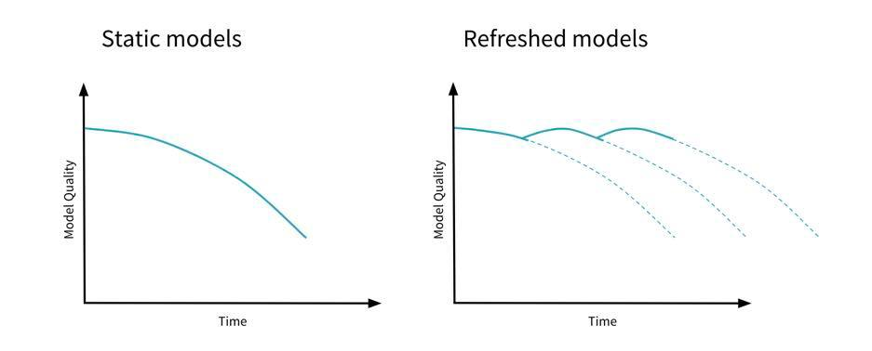
  Мониторинг работы модели
Data shift (data drift)
Covariate drift - изменение распределения фичей, может происходить по естественным причинам (меняется возраст постоянных клиентов) и по техническим (изменился формат входных данных).
Target drift - изменение распределения целевой переменной. Например, изменился баланс классов "норма" и "аномалия" из-за начала эпидемии.
Concept drift - изменение связи между фичами и таргетами, оно может случаться постепенно, резко или с определённой периодичностью.
https://habr.com/ru/articles/692462/

Slide 6
  Мониторинг работы модели
Выявление сдвига данных возможно по сырым данным и их статистикам:
1) Изменились параметры распределения одной или нескольких фичей. Использовать стат.тесты, например критерий серий, знаков, тест Колмогорова-Смирнова,..
Важно знать, какие фичи более значимы для модели.
2) Изменилось распределение выходной переменной от модели. Раньше модель примерно в 70% случаев выдавала класс «1», сейчас стала выдавать в 50% случаев.
3) Случайное ручное тестирование.
4) Проблема, если дрифт происходит только на некоторой части генеральной совокупности — сложно детектировать.
5) Автоматизированное сравнение с похожими объектами — если есть возможность.
https://habr.com/ru/articles/692462/
https://habr.com/ru/companies/selectel/articles/808335/

Slide 7
  Мониторинг работы модели
Решения для мониторинга сдвига данных:
Data Drift Detector https://github.com/kelvnt/data-drift-detector
Evidently AI https://www.evidentlyai.com/
Whylogs https://github.com/whylabs/whylogs
Alibi Detect https://github.com/SeldonIO/alibi-detect

Slide 8
  Мониторинг работы модели
Метрика — что мы мониторим (например, удовлетворенность сервисом)
Функция — как мы получаем метрику (считаем средний рейтинг пользователей)
Метрики могут быть информативными и не информативными. Выбор правильных метрик — задача разработчика.
Например, среднее время ответа лучше заменить медианным временем, или другим квантилем.

Slide 9
  Метрики ML
Для оценки качества работы модели в продакшене не можем использовать стандартные метрики качества МО, такие как полнота, точность,..
Нужны метрики мониторинга модели (метрики реального времени, performance metrics).
Предполагаем, что некоторые характеристики работы модели и ее предсказания не должны меняться и характерны для генеральной совокупности. Например, распределение цен квартир в генеральной совокупности. Если параметры распределения начнут меняться, значит что-то работает не так.
Доля объектов, которые модель определяет в класс 1 в течение суток
Сумма вероятностей всех предсказаний
Среднее предсказанное значение
Медианное предсказанное значение

Slide 10
  Метрики ML
Для оценки качества работы модели в продакшене не можем использовать стандартные метрики качества МО, такие как полнота, точность,..
Нужны метрики мониторинга модели (метрики реального времени, performance metrics).
Предполагаем, что некоторые характеристики работы модели и ее предсказания не должны меняться и характерны для генеральной совокупности. Например, распределение цен квартир в генеральной совокупности. Если параметры распределения начнут меняться, значит что-то работает не так.
Отслеживаем резкие, необоснованные изменения.
Доля объектов, которые модель определяет в класс 1 в течение суток - ОК
Сумма вероятностей всех предсказаний - Не ОК
Среднее предсказанное значение - Не ОК
Медианное предсказанное значение - ОК

Slide 11
  Prometheus
https://prometheus.io/ - фреймворк для мониторинга метрик сервисов. Состоит из основных компонентов:
Prometheus Server — основное ядро системы
Exporter — экспортер метрик из сервиса
Web-UI — веб интерфейс для мониторинга и настройки. По умолчанию запускает на ___
PromQL — специальный язык запросов

Slide 12
  Prometheus
pip install prometheus-fastapi-instrumentator
Для подключения к FastAPI нужно создать экземпляр экспортера метрик и подключить его к сервису (app):
instrumentator = Instrumentator()
instrumentator.instrument(app).expose(app)
После запуска uvicorn появится еще один endpoint: http://localhost:8000/metrics

Slide 13
  Prometheus типы метрик
Counter — счетчик — увеличивается при заданных условиях
Histogram - «гистограмма» - подсчет в количества попаданий в
интервалы от (-inf, bucket_val]
Gauge — датчик — измерение некоторых непрерывных и ограниченных значений (память, CPU,..)
Summary — сводка — агрегация гистограммы.
https://habr.com/ru/companies/tochka/articles/685636/ - подробнее про метрики

Slide 14
  Prometheus создание своих метрик
Возможно создавать свои метрики
from prometheus_client import Histogram, Gauge, Counter, Summary

Slide 15
  Prometheus запуск сервера
Используем образ prom/prometheus из dockerhub.
Нужно сконфигурировать при запуске → нужно поместить в директорию контейнера файл конфигурации /etc/prometheus/prometheus.yml:
global:
scrape_interval: 15s
scrape_timeout: 10s
# Каждые 15 секунд будет метрики. Если в течение 10с у него не получится их собрать, то будет прерывание
# по таймауту
scrape_configs:
# имя сборщика
- job_name: 'scrapping-main-app'
# Сбор будет вестись с сервиса price-predict:8000, страница с метриками, доступ по http.
metrics_path: /metrics
scheme: http
static_configs:
- targets:
- price-predict:8000
Обычно Web_UI запускается на порту 9090

Slide 16
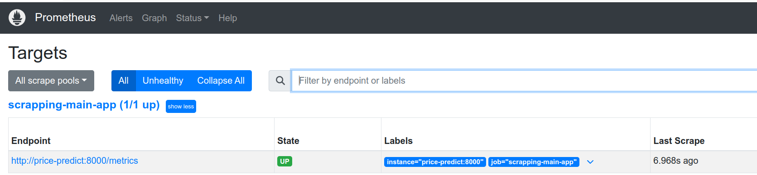
  Prometheus Web-UI
http://localhost:9090/targets - убедиться, что подключились к сборщику

Slide 17
Timeseries DB
БД хранит данные в виде временных рядов.
Графики в Прометее: всегда по оси Х - время
Instant vector — исходные данные, хранятся в формате
Timestamp — key — value
http_requests_total
Можно выбирать по лейблам:
http_requests_total{method="POST"}
Поддерживаются математические операции
main_app_price_predictions_sum / main_app_price_predictions_count
https://habr.com/ru/companies/tochka/articles/693834/

Slide 18
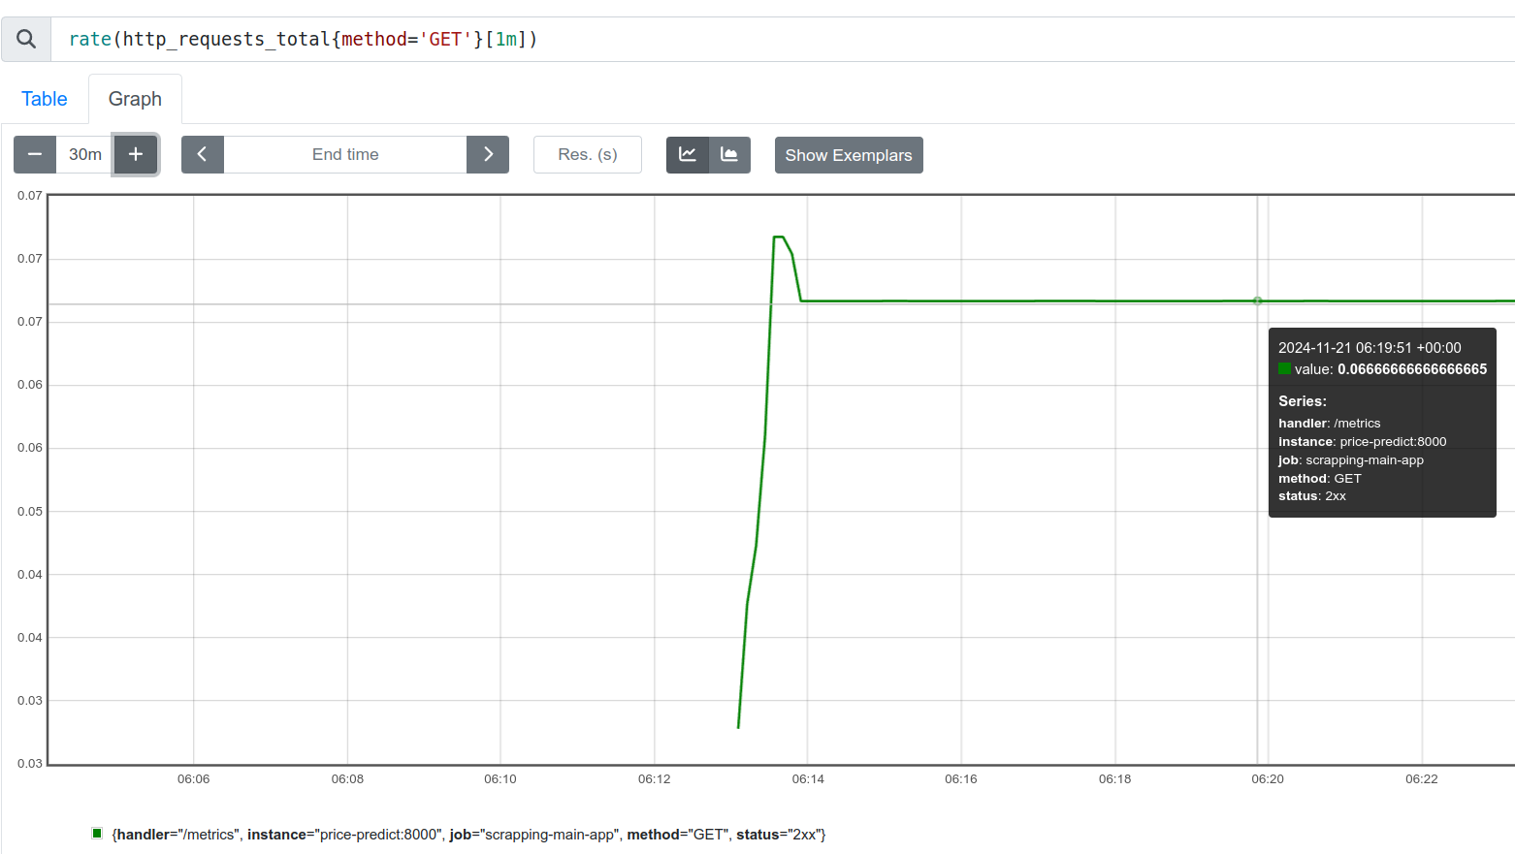
Timeseries DB
Range vector - срез данных метрики, который сгруппирован за конкретный период
http_requests_total[1m]
При периоде сбора 15сек запрос выше вернет 4 значения (60cек / 15cек)
Обычно интересны агрегированные данные. Например, скорость изменения:
rate(http_requests_total[1m])
Проводим сбор раз в 15 секунд, т. е.
1/15 ≈ 0.067 раз в секунду

Slide 19
Timeseries DB
Вычисление процентилей:
histogram_quantile(percentile, instant vector)
Например:
histogram_quantile(0.5, main_app_price_predictions_bucket)

Slide 20
Grafana
https://grafana.com/ - opensource платформа для мониторинга и анализа данных.
Имеет встроенную поддержку большинства СУБД, систем мониторинга и логирования.
Будем использовать образ
grafana/grafana
Обычно запускается на порту 3000.
При создании контейнера рекомендуется сразу задать логин - пароль
environment:
- GF_SECURITY_ADMIN_USER=Graphana_LOGIN
- GF_SECURITY_ADMIN_PASSWORD=Graphana_PASS

